Slide 1
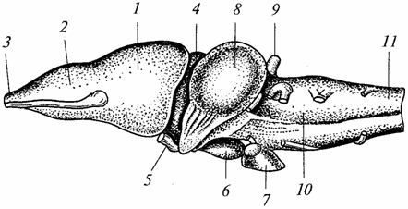
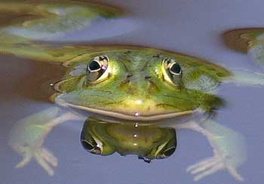
Головной мозг земноводных (лягушки)
Мозг лягушки
лягушка

Slide 2
Головной мозг лягушки состоит из переднего мозга, среднего мозга и заднего мозга. Сильнее развит передний мозг. В нем заметны два «вздутия» – большие полушария. Тело земноводных прижато к земле. Им не приходится поддерживать равновесие, поэтому мозжечок развит слабее.

